Slide 1
메이저리그 야구 통계학 2/e
12.23
20154087 박태신

Slide 2
목차
변수를 알면 분석 모델을 디자인 할 수 있다
메이저리그 데이터 마이닝
선수의 능력은 어떻게 측정할 것인가?
상관관계는 인과관계가 아니다
비교와 구분
모델링
머신러닝

Slide 3
머리말
모델링
공식에 대입해서 문제를 푸는 전통적인 방식과는 달리, 자신이 제기한 문제에 논리적으로 답하고 수리적으로 모델링해서 통계적으로 테스트하는 전 과정
유연성에 큰 역할을 하는 요인
유연성 ( = 융통성) : 결과 또는 성과를 이룩하기 위하여 다양한 사고와 행동을 선택적으로 할 수 있는 능력
당연하게 보였던 현상에 의문을 제기
새로운 현상을 논리적으로 파악하고 테스트
타인을 설득 할 수 있는 모델링 사고능력
Notes:
모델링은 공식에 대입해서 문제를 푸는 전통적인 방식과는 달리, 자신이 제기한 문제에 논리적으로 답하고 수리적으로 모델링해서 통계적으로 테스트하는 전 과정을 말합니다
유연성에 큰 역할을 하는 요인은 당연하게 보였던 현상에 의문을 제기하고 새로운 현상을 논리적으로 파악하고 테스트하며 타인을 설득할 수 있는 모델링 사고능력이 되겠습니다.

Slide 4
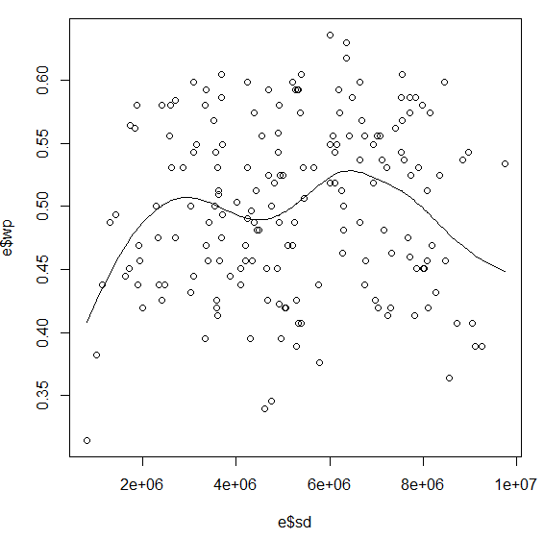
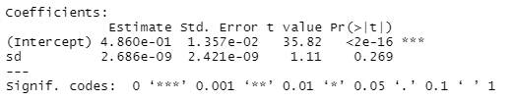
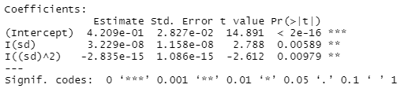
2차 함수 사고하기
팀 내에서 발생하는 선수 간 연봉차
팀 내 연봉 차이와 팀 성적 관계
연봉 차이가 나는 팀이 승률이 높아지는 경향
연봉 차이가 크게 나타나는 후반부는 약간 하락
두 변수(표준편차, 팀승률)의 관계 통계적으로 확인
1차 방정식 => 무의미
2차 방정식 => 2차항과 1차항 모두 유의미한 결과
『그림1』
팀승률
연봉 편차
1차 방정식
2차 방정식
『그림2』
Notes:
야구에서 대표적인 2차 함수 관계로는 팀 내에서 발생하는 선수 간 연봉차가 있습니다. 팀 내 선수들의 연봉 차이와 팀 성적간의 관계를 살펴보겠습니다. 그림1을 보면 연봉 차이가 나는 팀이 승률이 높아지는 경향이 있고 차이가 크게 나타나는 후반부는 약간 하락하고 있습니다. 두 변수간의 관계를 통계적으로 확인해보겠습니다. 표준편차로 1차 방정식 형태의 관계는 무의미하고 2차 방정식 형태의 관계는 1차항과 2차항 모두에서 유의미한 결과가 나왔습니다.

Slide 5
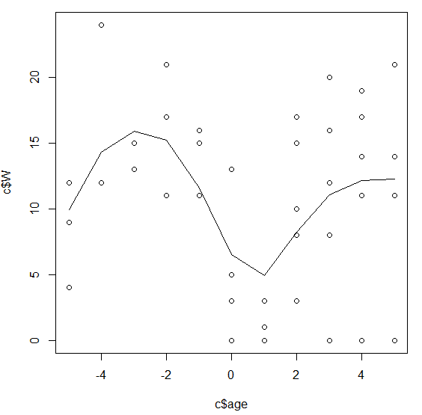
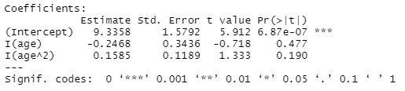
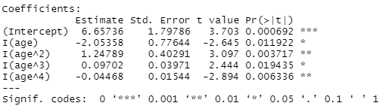
고차함수 사고하기
4차항 모델
가설 : 팔꿈치 부상으로 성적 추락, 수술 이후 성적이 좋아지고 노쇠화로 하락
경력 초반 승수 쌓지만 부상으로 승수가 줄어들면서 토미존 수술을 받음 재활에 성공하며 다시 승수를 쌓고 노쇠화로 승수가 다시 줄어듦
두 변수(해당연도 – 수술한 연도, 투수 승수)의 관계 통계적으로 확인
2차 방정식 => 무의미
4차 방정식 => 모두 유의미한 결과
『그림3』 수술 후 성공한 5명 기록
투수 승수
2차 방정식
해당 연도 – 수술한 연도
(-4 = 토미존 수술 4년전)
4차 방정식
토미존 수술 : 부상당한 팔꿈치 인대를 다른 부위의 힘줄로 바꾸는 수술. MLB에서 최초로 수술을 받은 선수가 토미 존(Tommy John)
Notes:
이번에는 야구에서 드문 4차항 모델을 보겠습니다. 토미존 수술은 현재 메이저리그 투수들에게 흔한 수술이며, 기록상 메이저리그에서 최초로 수술을 받은 선수가 1974년 다저스의 토미 존 선수였던 것에서 유래되었습니다. 이번 가설은 투수들이 팔꿈치 부상 때문에 성적이 추락하다가 토미존 수술 이후 성적이 좋아지고 다시 노쇠화로 자연스럽게 성적이 하락한다는 가설 입니다. 이를 테스트하기 위해 토미존 수술을 받고 성공적으로 복귀한 선수 5명의 데이터를 이용하였습니다. 그림3을 보겠습니다. y축은 투수 승수이고 x축은 해당 연도 – 수술한 연도로써, 예를 들어 x값이 -4란건 토미존 수술 4년전의 기록입니다.
그래프의 모양이 가설과 같음을 알 수 있습니다. 통계적으로 회귀모델을 확인해보면 4차항이 존재함을 확인 할 수 있고 2차항 모델은 설명력이 없는 모델임을 알 수 있습니다.

Slide 6
논리와 데이터를 연결하다 : 모델선택
모델링의 가치
현실을 반영하는 예측모델을 만들어 가설을 테스트하고 설득력 있는 주장을 하는 것
모델 속 변수들의 인과관계가 제3의 요인들에 의해 휘둘리지 않도록 적절한 통계적 통제 또한 고려
계량경제학
통계적 지식을 바탕으로 경제를 설명하고자 하는 경제학
유소년 시절 야구를 잘하는 원인에 대해 야구팬들이 주고받는 주장과 반박
야구팬 A - 야구를 잘하게 되는 요인 주장
야구팬 B - A의 주장을 반박
Notes:
현실을 반영하는 예측모델을 만들어 가설을 테스트하고 설득력 있는 주장을 하는 것이 모델링의 가치입니다. 나아가 모델 속 변수들의 인과관계가 제 3의 요인들에 의해 휘둘리지 않도록 적절한 통계적 통제 또한 고려해야 하는 것이 모델링입니다. 지금부터 모델선택하는 과정을 계량경제학적으로 설명하겠습니다. 계량경제학은 통계적 지식을 바탕으로 경제를 설명하고자 하는 경제학으로 지금부터 유소년 시절 야구를 잘하는 원인에 대해 야구팬들이 주고받는 주장과 반박에 대한 이야기로 설명해보겠습니다. 야구팬 A는 야구를 잘하게 되는 요인을 주장하고 야구팬 B는 A의 주장을 반박하는 구조입니다.

Slide 7
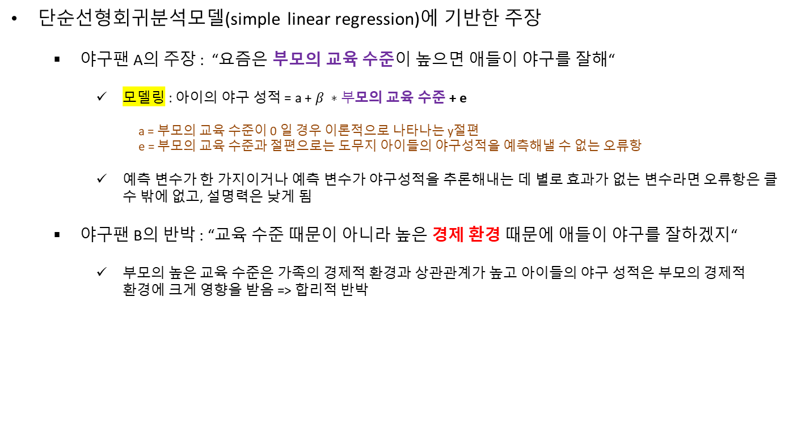
논리와 데이터를 연결하다 : 모델선택
단순선형회귀분석모델(simple linear regression)에 기반한 주장
야구팬 A의 주장 : “요즘은 부모의 교육 수준이 높으면 애들이 야구를 잘해“
모델링 : 아이의 야구 성적 = a + $β ∗부$모의 교육 수준 + e
a = 부모의 교육 수준이 0 일 경우 이론적으로 나타나는 y절편 e = 부모의 교육 수준과 절편으로는 도무지 아이들의 야구성적을 예측해낼 수 없는 오류항
예측 변수가 한 가지이거나 예측 변수가 야구성적을 추론해내는 데 별로 효과가 없는 변수라면 오류항은 클 수 밖에 없고, 설명력은 낮게 됨
야구팬 B의 반박 : “교육 수준 때문이 아니라 높은 경제 환경 때문에 애들이 야구를 잘하겠지“
부모의 높은 교육 수준은 가족의 경제적 환경과 상관관계가 높고 아이들의 야구 성적은 부모의 경제적 환경에 크게 영향을 받음 => 합리적 반박
Notes:
첫번쨰로 단순선형회귀분석모델에 기반한 주장을 보겠습니다. A는 요즘은 부모의 교육 수준이 높으면 애들이 야구를 잘한다고 주장하였습니다. A의 주장을 모델링하면 아래식과 같고, 이는 예측 변수가 한가지이거나 예측 변수가 야구 성적을 추론해내는데 별로 효과가 없는 변수라면 오류항은 크고 설명력은 낮게 될 수 있습니다. 이에 대해 B는 교육 수준 때문이 아니라 높은 경제 환경 때문이라 반박합니다. 부모의 높은 교육 수준은 가족의 경제적 환경과 상관관계각 높고 아이들의 야구 성적은 부모의 경제적 환경에 크게 영향을 받으므로 합리적이라 볼 수 있습니다.

Slide 8
논리와 데이터를 연결하다 : 모델선택
다중선형회귀분석모델(multiple regression)에 기반한 주장
야구팬 A의 주장 : “경제적 환경과 관련된 통제 변수를 추가하고도 부모의 교육 수준이 아이의 야구 성적에 기여한다는 통계적 결과가 나오니까, 부모의 교육 수준이 높으면 애들이 야구를 잘한다는 내 주장은 타당해“
모델링 : 아이의 야구 성적 = 부모의 교육 수준 + 경제적 환경 + e e = 오류항
경제적 환경을 통제 변수로 적용
야구팬 B의 반박 : “부모의 교육 수준 때문이 아니라 야구를 잘하는 DNA를 타고 난 것이다“
Notes:
반박당한 야구팬 A가 B의 반박이 설득력있다고 판단해 자신의 모델에 경제적 환경을 추가하고 모델링을 새로합니다. 이에 대해 B는 부모의 교육 수준 때문이 아니라 DNA때문이라 새로 반박합니다.

Slide 9
논리와 데이터를 연결하다 : 모델선택
고정효과모델(fixed effects model)에 기반한 주장
야구팬 A의 주장 : “눈에 보이지 않고 직접 측정되지 않는 변수인 DNA를 개인의 고정효과로 추가해도 부모의 교육 수준이 아이 성적에 여전히 의미있다.“
모델링 : 아이의 야구 성적 = 부모의 교육 수준 + 경제적 환경 + (개인의 고정효과) + e e = 오류항
개인별로 묶어 다년간 반복되는 관측을 통해 부모의 교육 수준과 아이의 야구 성적 간 관계를 살핌
패널 데이터 사용
야구팬 B의 반박 : “그게 한국이니깐 그런 거야! 금수저 몰라? 다른 나라에서도 그럴 것 같아?“
패널 데이터 : 여러 개체들을 복수의 시간에 걸쳐서 추적하여 얻는 데이터
Notes:
A는 눈에 보이지 않고 직접 측정되지 않는 변수인 DNA는 개인의 고정효과로 추가 하였습니다. 개인의 고정효과는 선수 개인별로 다년간의 변화를 살펴봐야 하기 때문에 수년간의 기록이 저장되어 있는 패널 데이터를 사용해야 합니다. 개인의 고정효과를 감안했음에도 불구하고 부모의 교육 수준이 여전히 의미 있게 아이의 야구성적에 영향을 미치는 것으로 발견됐다고 A는 주장합니다. 이에 대해 B는 한국이라 가능한거라며 다른나라에선 안될거라 반박합니다.

Slide 10
논리와 데이터를 연결하다 : 모델선택
다수준혼합모델(multilevel mixed effects model)에 기반한 주장
야구팬 A의 주장 : “국가 간 차이(학군)를 고려해도 부모의 교육 수준과 아이 야구 성적 간에 통계적 양의 관계가 나와!“
모델링 : 아이의 야구 성적 = 부모의 교육 수준 + 경제적 환경 + (개인의 고정효과) + (환경적 임의 효과) + e e = 오류항
명문 학군이면 부모의 교육 수준이 높을 것
야구팬 B의 반박 : “다 필요 없고, 과거 야구 성적이 높으면 현재의 야구 성적도 높게 나와! 이전 야구 성적을 고려 해야지!”
Notes:
A는 학군같은 국가 간 차이를 고려해도 부모의 교육 수준과 아이 야구 성적 간에 통계적 양의 관계가 나온다고 다시 주장하였습니다. 이에 B는 과거 야구성적이 높으면 현재의 야구성적도 높게 나온다며 이전 야구 성적을 고려해야 한다 반박합니다.

Slide 11
논리와 데이터를 연결하다 : 모델선택
시차 변수를 보유하는 다수준혼합모델에 기반한 주장
야구팬 A의 주장 : “야구 성적은 패턴을 따라 간다는 걸 인정해. 직전 시점에 생성된 아이의 야구 성적 데이터를 추가해도 여전히 유효해“
모델링 : 아이의 야구 성적 = 부모의 교육 수준 + 아이 야구성적(t– 1) + 경제적 환경 + (개인의 고정효과) + (환경적 임의 효과) + e e = 오류항
야구팬 B의 반박 : “동의 할 수 없어. 논리적으로 부모의 교육 수준이 높다고 아이의 야구 성적이 높을 수가 있는지 받아 들일 수 없어. 아직 설명되지 못한 부분이 체계적으로 향후 야구 성적에 영향을 미치고 있는 거 아냐?”
Notes:
A는 직전 시점에 생성된 아이의 야구 성적 데이터를 추가해도 여전히 유효하다고 주장합니다. 이에 B는 아직 설명되지 못한 부분이 있다며 끝까지 동의하지 않습니다.

Slide 12
논리와 데이터를 연결하다 : 모델선택
시차 변수와 자기상관성을 보유하는 다수준혼합모델에 기반한 주장
야구팬 A의 주장 : “ 오류항의 자기상관성 때문에 긍정 오류를 범할 가능성이 있어. 자기상관성을 추가해도 부모의 교육 수준이 아이의 야구성적에 미치는 영향은 통계적으로 유지되고 있어“
모델링 : 아이의 야구 성적 = 부모의 교육 수준 + 아이 야구성적(t– 1) + 경제적 환경 + (개인의 고정효과) + (환경적 임의 효과) + 자기상관 + e e = 오류항
야구팬 B의 주장 : “시간더미 변수도 추가해“
모델링 : 아이의 야구 성적 = 부모의 교육 수준 + 아이 야구성적(t– 1) + 경제적 환경 + (개인의 고정효과) + (환경적 임의 효과) + 자기상관 + 시간더미 변수 +e e = 오류항
특정 사건이 아이들에게 발생해서 영향을 미치지 않았다는 가정이 필요함. 이를 위해 시간더미 변수 추가
시간더미 변수까지 고려한 모델이라면 부모의 교육 수준과 아이 야구성적 간의 인과관계를 반박하기 어려움!
Notes:
A는 오류항의 자기상관성 때문에 긍정 오류를 범할 가능성이 있으니 자기상관성을 추가해도 부모의 교육 수준이 아이의 야구성적에 영향을 미친다고 하였습니다. 이에 B는 특정 사건이 아이들에게 발생해서 영향을 미치지 않았다는 가정이 필요하여 시간더미 변수도 추가하면 끝난다고 하였습니다

Slide 13
정리
모델링
종속 변수의 설명되지 못한 부분을 개선하기 위해 좀 더 현실적인 형태의 예측변수를 채택
통제 변수를 통해 오류항에 남아 있던 설명 가능한 분산을 끌어내서 설명되지 않는 부분을 줄임
숨어 있는 잠재 변수를 고립시켜 예측 변수와 종속 변수 간의 관계에 영향을 끼치지 못하도록 분석모델을 수립해가는 과정
‘독립 변수가 정말로 종속 변수 변화의 원인이 맞아서 인과관계라고 자신 있게 주장할 수 있는가’ 라는 질문에 답을 하기 위한 끊임 없는 현재 모델에 대한 의심
Notes:
종속 변수의 설명되지 못한 부분을 개선하기 위해 좀 더 현실적인 형태의 예측변수를 채택할 수 있고, 통제 변수를 통해 오류항에 남아 있던 설명 가능한 분산을 끌어내서 설명되지 않는 부분을 줄이든지, 또는 숨어 있는 잠재 변수를 고립시켜 예측 변수와 종속 변수 간의 관계에 영향을 끼치지 못하도록 분석모델을 수립해가는 과정입니다. 이 과정에서 핵심은 독립변수가 정말로 종속 변수 변화의 원인이 맞아서 인과관계라고 자신 있게 주장할 수 있는 가 라는 질문에 답을 하기 위한 끊임 없는 현재 모델에 대한 의심입니다.

Slide 14
Thank you

